Slide 1


MayAI
Sit Dolor Amet
L’assistente virtuale nei negozi fisici
Pietro Broccolo
Edoardo Lascialfari
Francesco Canossi
Perugia & Bologna 05/07/2020

Slide 2
Legge di Murphy l’unico momento in cui non troverai nessuno pronto ad aiutarti sarà quando avrai bisogno di aiuto
Tentativo di orientamento
Inseguimento dell’addetto
…e il tempo scorre
In tanti ci siamo trovati nella frustrante situazione di non trovare un prodotto in un negozio
Molte leggende narrano della mitologica creatura, l’addetto del punto vendita, durante le domeniche di shopping.
Alcuni sostengono si nascondano nei pertugi sotto I banconi per sfuggire ai clienti in cerca di aiuto, altri che rimangano sopraffatti dal lavoro sproporzionato per il loro esiguo numero

Slide 3
Problemi
Conseguenze
Difficoltà dei clienti nel reperire informazioni
Peggioramento della Customer Experience
Assistenza a clienti internazionali o con disabilità difficoltosa
Limitazione dell’incluisività e potenzi
Il distanziamento sociale
Riduzione delle possibili azioni di caring
Assenza di KPI sui prodotti non trovati
Mancata fidelizzazione del cliente

Slide 4
La soluzione: MayAI help you?
Chi è
MayAI è un assistente virtuale che assiste i clienti in linguaggio naturale

Slide 5
La soluzione: MayAI help you?
Cosa fa
Localizza i prodotti nel negozio
Suggerimenti per gli acquisti
Avvisa il personale di clienti in difficoltà
Abilita il supporto da remoto per clienti stranieri o con disabilità

Slide 6
La soluzione: MayAI help you?
Vantaggi
Ottimizza le risorse e garantisce il distanziamento sociale
Miglioramento della customer experience
Vettore efficace per pubblicità
Abilita il supporto da remoto per clienti stranieri o con disabilità

Slide 7


Tecnologia all’avanguardia
Basata su Google
Interagisce con gli utenti in linguaggio naturale.
Composta da:
App: installata su un totem o da far scaricare dall’utente sul proprio smartphone. In ambito security, l’app comunica solo con il server in HTTPS e si autentica tramite token
Server: servizio java, invia le richieste a dialogflow, interagisce con il database, dialoga con l’app per restituire informazioni all’utente. Gestisce webhook chiamati da Dialogflow
Database: il server si interfaccia con il database del negozio se già esistente e lo integra con nuovi parametri, ad esempio la priorità nella ricerca per una specifica marca

Slide 8
Come Raggiungere i clienti
Totem Fisico in-store
Permette accesso semplificato a chi non conosce il servizio
Consente l’utilizzo a tutta la CB
Promuove il servizio
Crea postazioni riconoscibili distribuite per richiedere informazioni
Push verso il servizio di app per smartphone
App per Smartphone
Consente l’accesso immediato a MayAI in qualunque punto dello store
Permette la profilazione delle abitudini di consumo dell’utente
Permette di ricevere info utili sul negozio prima di recarvisi
Consente suggerimenti targettizzati sulle necessità del cliente
Potenzialmente integrabile nell’app per il programma fedeltà

Slide 9
Cosa posso chiedere?
Dove si trova un prodotto?: May restituisce la posizione del prodotto e una mappa nel negozio evidenziando la posizione
Mi dai un consiglio?: May può fornire suggerimenti sulla base dei dati degli utenti o sui prodotti su cui sa che si vuole puntare
Mi fai parlare con qualcuno?: May permette di chiamare un membro del personale, avvertendolo via SMS e fornendogli una panoramica delle informazioni già note

Slide 10
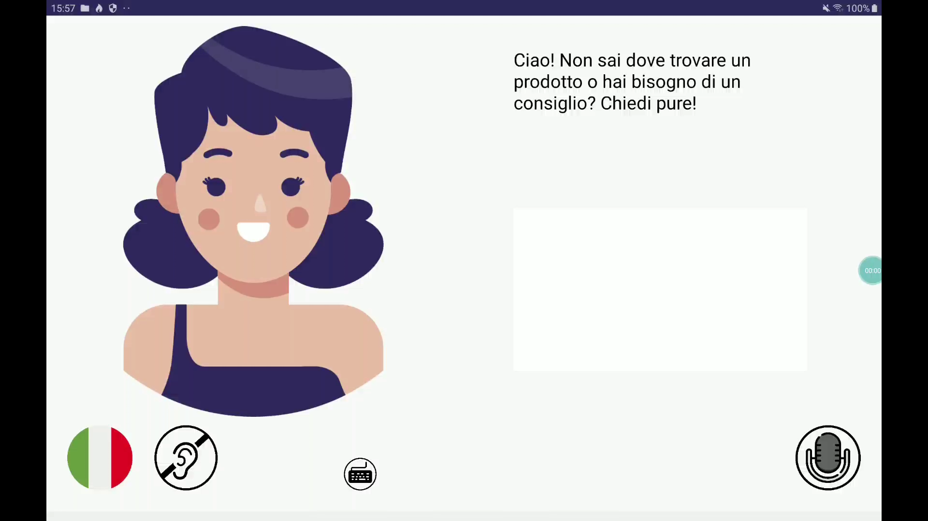
Come funziona?
Facilità d’uso: l’interfaccia minimale e la possibilità di richieste vocali espandono la potenziale utenza a tutti I consumatori
Incentrato sulla voce: il cliente viene incoraggiato a porre domande in modo naturale
Supporti multimediali: il cliente può vedere il prodotto che ha cercato o la corsia in cui si trova
Supporto multilingua: con un tap si può accedere in un attimo alla lingua preferita

Slide 11
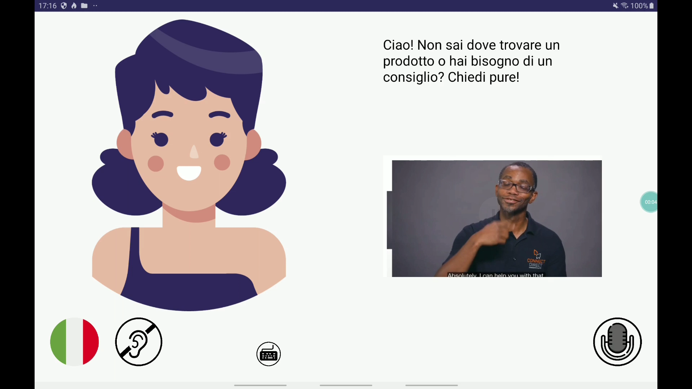
Supporto per utenti con disabilità uditive
Sarà possibile richiedere assistenza tramite videochat da remoto con la semplice pressione di un tasto.
MayAI non esclude proprio nessuno!

Slide 12
Clienti
Utenti finali
Qual è il mercato?
Settore Retail
Centri commerciali
Punti vendita al dettaglio
Centri assistenza e supporto
Potenzialmente ogni attività aperta a clienti
In Italia sono presenti più di 600k negozi fisici
Chi è il pubblico di riferimento?
Consumatori
Nuovi clienti che non conoscono i prodotti
Clienti abituali che vogliono raccomandazioni
Clienti stranieri
Clienti con disabilità uditive
In Italia il potenziale è di 50Mln di persone

Slide 13
Comparison dei Competitor
 | Soluzioni cartacee | Scansionatori di codice a barre che restituiscano Il prezzo | MayAI
Facilità d’uso
Accessibilità a stranieri/diversamente abili
Gestione di richieste complesse
Proattività
Promozione di prodotti specifici
Disponibilità continua

Slide 14
Business Model Canvas
Key Partner
Key Activities
Value Proposition
Customer Relationships
Customer Segments
Grandi magazzini e catene di supermercati
Aggregatori di piccole imprese
Sviluppo del software Training Dialogflow
-*Flessibilità nella manodopera *Migliore customer experience * Vettore pubblicitario * Semplificazione shopping *Rapidità di assistenza
Implementazione tailored-made Assistenza e supporto
Retail specie se aggregati
Centri commerciali
Centri di assistenza e supporto
Negozi generici
Key Resource
Channels
Software, Capacità iniziale di investimento, Contatti con i clienti
Contatti diretti Eventi del settore
Cost Structure
Revenue Streams
Costi di sviluppo iniziali generalizzati (HW + SW)
Costo di implementazione (totem fisico (250€), training Dialogflow)
Costi delle richieste a Dialogflow (2400€/year per grande distribuzione)
Costi del personale per update e manutenzione
Costo forfait iniziale di installazione e training, comprendente il totem (valore pubblicitario del totem per il nostro servizio)
Fee mensile a step / fasce per numero di queries e accessi alla piattaforma

Slide 15
Insight: Value Proposition
Value Proposition
MayAI permette di consigliare agli utenti I prodotti in base a un sistema di score (nella demo, la quantità in magazzino).
Questo apre alla possibilità di offrire slot pubblicitari ai produttori, in modo da convogliare richieste generiche verso un prodotto specifico.
Flessibilità nella manodopera
Migliore customer experience
Vettore pubblicitario
Semplificazione shopping
Rapidità di assistenza

Slide 16
Product Lifecycle Costing
Fase di vita | Approccio usato | Stima dei costi
Prima implementazione Installazione + training | One-time forfait fee | Totem + manodopera Totale: EUR 2000-2500 c.a.
Fase operativa | Subscription Fasce di utilizzo con prezzo mensile | C0sti google: es. 2400€/anno per grande negozio (700000 richieste) Rincaro stimato +30-50%
Major updates + Upgrades | Cost + % fee | A seconda dello specifico progetto

Slide 17





Roadmap
November 2020
2021
2022
Lancio della beta
Rilascio del servizio
Miglioramento della piattaforma
Primi test sul campo
Finalizzazione dell’app MayAI
Training di Dialogflow per uno use case di test
Finalizzazione dei totem
Perfezionamento delle soluzioni tailor-made
Rilascio di nuove funzioni (es. Suggerimenti proattivi)
Espansione della client base
Ricerca partner
Applkicazione su larga scala
Finalizzazione dei contratti con I partner chiave
Rilascio dell’app con Sistema di raccolta e aggregazione dei dati
Early 2021
Late 2021

Slide 18
Il Team
Pietro Maria Broccolo
Edoardo Lascialfari
Francesco Canossi
Developer
Business analysis
Custumer experience, UX design, project managing

Slide 19

May sta arrivando, cambiamo insieme il retail
Website: www.mayai.it
Contatti:
edoardo.lascialfari@outlook.com
pietrombroccolo@disroot.org
francesco.canossi@gmail.com

Slide 20

THANK YOU

Slide 21
MayAI

